Slide 1
Классификация афазии
Подготовил: Ермилов Е.А

Slide 2
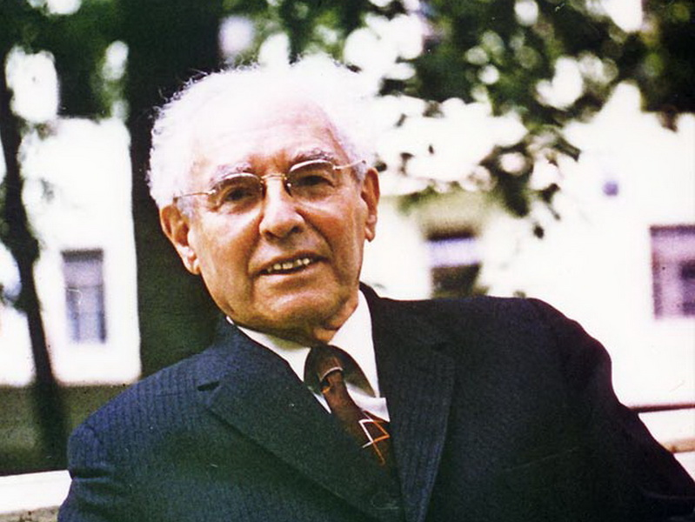
Классификация А.Р. Лурия

Slide 3
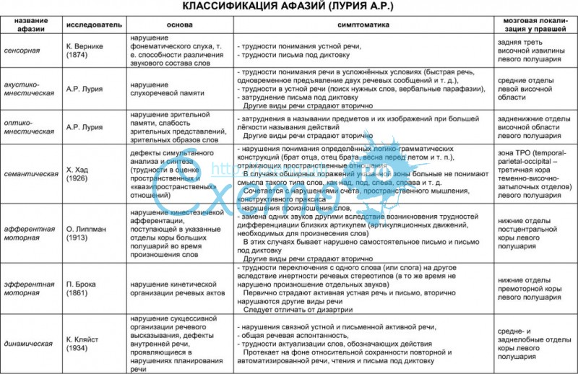
SLIDE TITLE

Slide 4
Классификация афазии Лихтгейма–Вернике
корковая моторная афазия Брока
транскортикальная моторная афазия
субкортикальная моторная афазия
корковая сенсорная афазия Вернике
транскортикальная сенсорная афазия
субкортикальная сенсорная афазия
амнестическая афазия
проводниковая афазия

Slide 5
Сопоставления классификаций афазий в отечественной и зарубежной нейропсихологии
Отечественная классификация афазий | Зарубежная классификация афазий (классификация Лихтгейма–Вернике)
Эфферентная моторная афазия | Корковая моторная афазия
Динамическая афазия | Транскортикальная моторная афазия
Передний аграмматизм | Нет аналога
Афферентная моторная афазия | Субкортикальная моторная афазия
Сенсорная афазия | Корковая сенсорная афазия
Акустико-мнестическая афазия | Транскортикальная сенсорная афазия
Нет аналога | Субкортикальная сенсорная афазия
Оптико-мнестическая афазия | Амнестическая афазия
Семантическая афазия | Нет аналога
Нет аналога | Проводниковая афазия
Смешанные виды афазий | Глобальная афазия

Slide 6
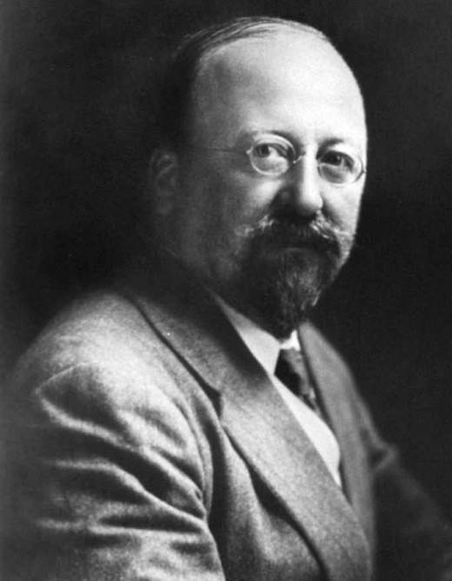
Классификация афазий Г. Хэда:
Вербальная
Номинативная
Синтаксическая
Семантическая

Slide 7
Спасибо за внимание!

